Slide 1
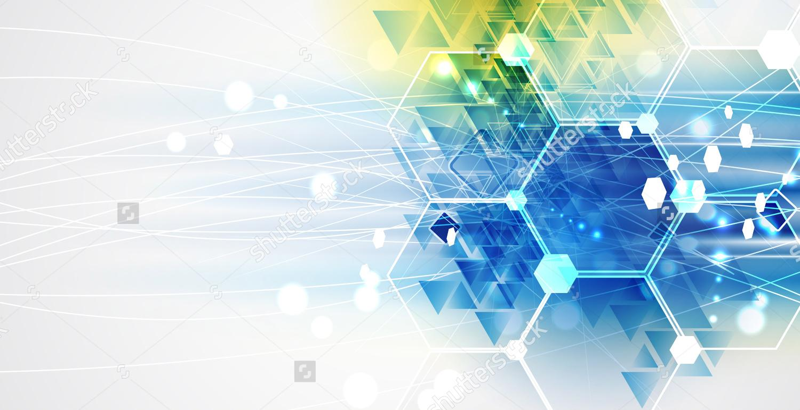
Будущее нашего края
Участники: Хисматуллин Расул, Шарипова Карина, Миннахметов Динар,
Гадршин Тимур,
Халикова Лиана.

Slide 2
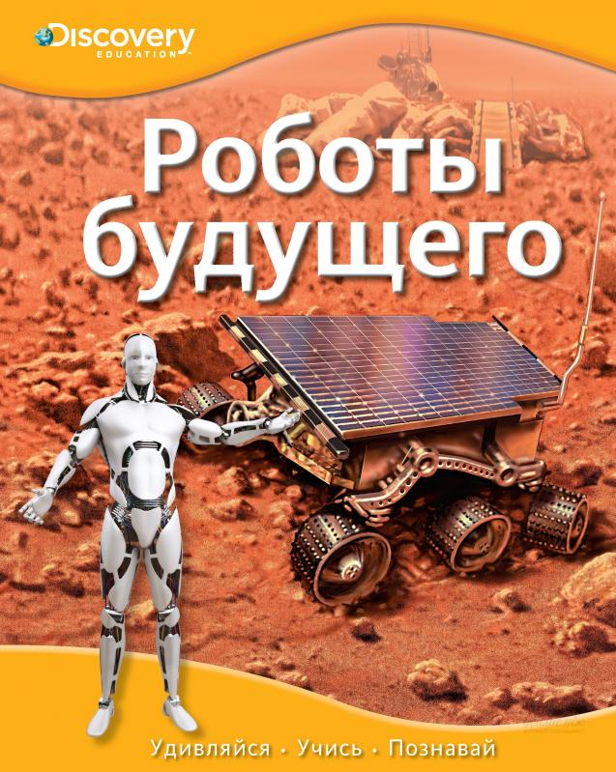


Книги будущего

Slide 3
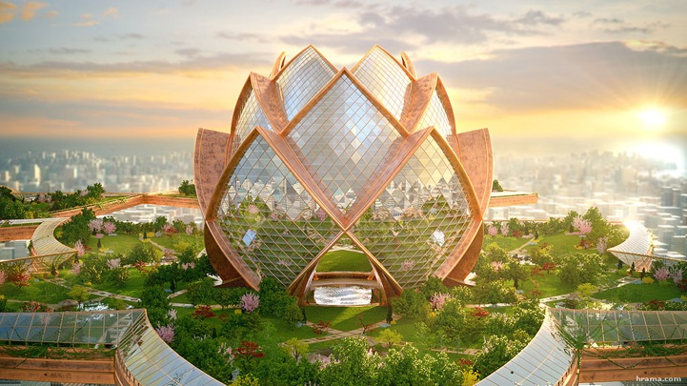
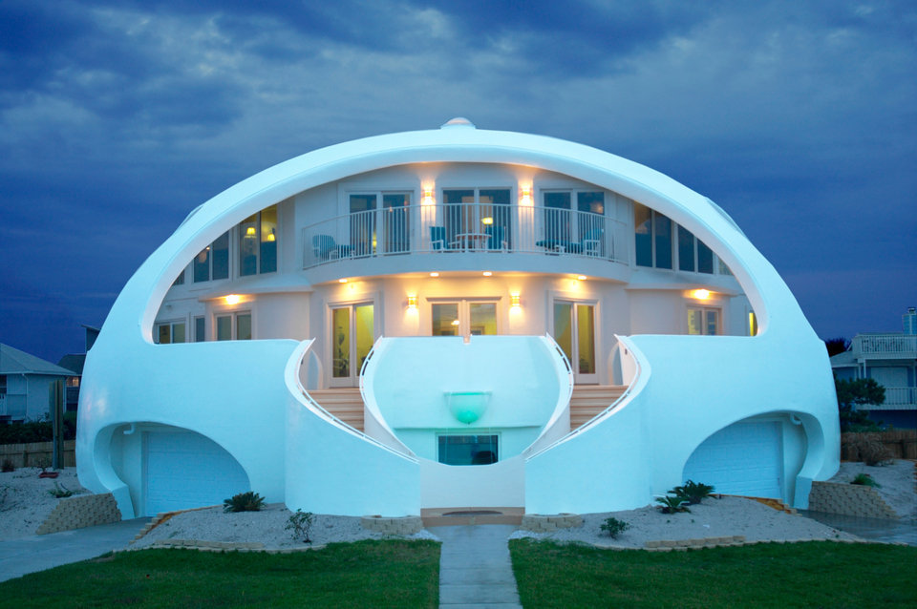
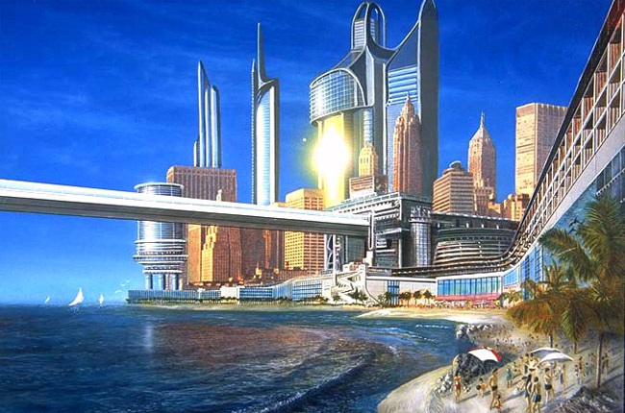
Дома будущего нашего края

Slide 4
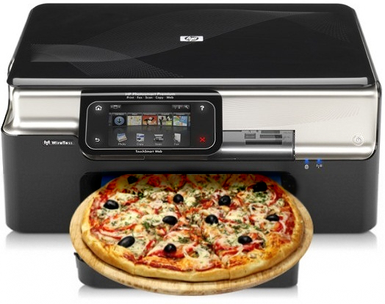
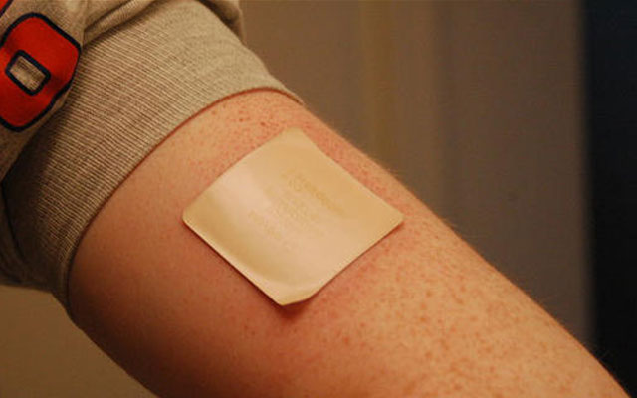
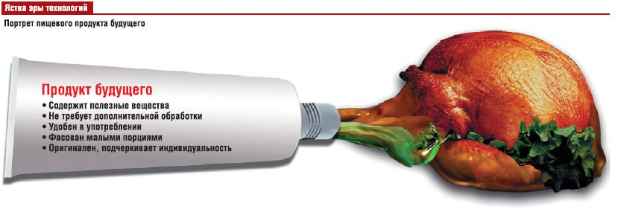
Еда будущего нашего края
Продукты питания в виде пластыря
В то время как мы научились принимать различные лекарства с помощью трансдермального пластыря, американские ученые смогли вывести этот метод совершенно на новый уровень и использовать пластырь в качестве.. питания.
Такой пищевой пластырь содержит основные питательные вещества и может использоваться военными во время военных кампаний. Сам пластырь имеет микрочип, который способен вычислить потребности каждого человека в питательных веществах, что позволяет ему поставлять ровно столько веществ, сколько необходимо.

Slide 5
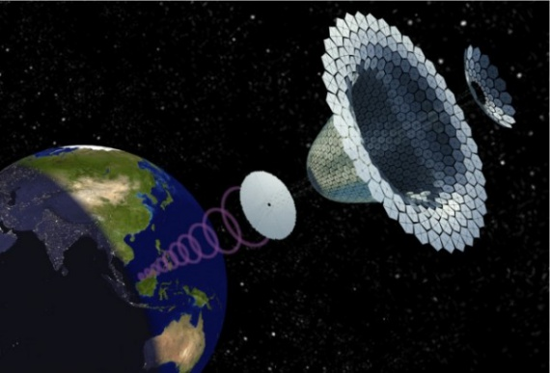
Космические солнечные станции
Каждый час земля получает столько солнечной энергии, больше, чем земляне ее используют за целый год. Один из способов использование этой энергии, создание гигантских солнечных ферм, которые будут собирать часть высокоинтенсивного и бесперебойного солнечного излучения.
Огромные зеркала будут отражать солнечные лучи на коллектора меньшего размера. Затем эта энергия будет передаваться на землю с помощью микроволновых или лазерных пучков.
Одна из причин, почему этот проект находится на стадии идеи – это его огромная стоимость. Тем не менее, он может стать реальностью не в столь отдаленное время из-за развития гелеотехнологий и уменьшения стоимости вывоза грузов в космос.

Slide 6
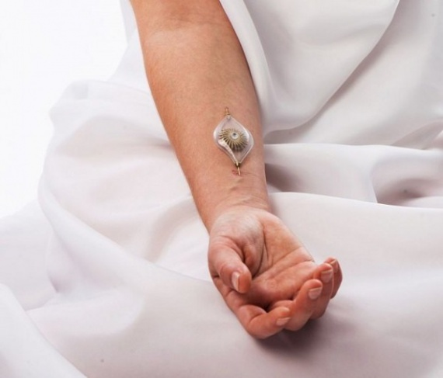
Энергия человека
У нас уже есть устройство заряжаемое человеком, но ученые работают над тем, как получить энергию от обычного движения. Речь идет о микроэлектронике, но потенциал велик, при целевой аудитории в миллиард людей. Сегодня разрабатывается электроника, потребляющая все меньше энергии и однажды возможно, ваш телефон будет заряжаться, болтаясь в сумке, в кармане или в ваших руках и при вождением пальцем по экрану.
В национальной лаборатории Лоуренса в Беркли ученые представили устройство, использующие вирусы для трансформации давления в электричество. Это звучит потрясающе, но пока объяснить, как это работает невозможно. Так же есть небольшие переносные системы пассивно производящие энергию во время вашего движения. Энергия человека не спасет от глобального потепления, но может спасти любая мелочь.

Slide 7
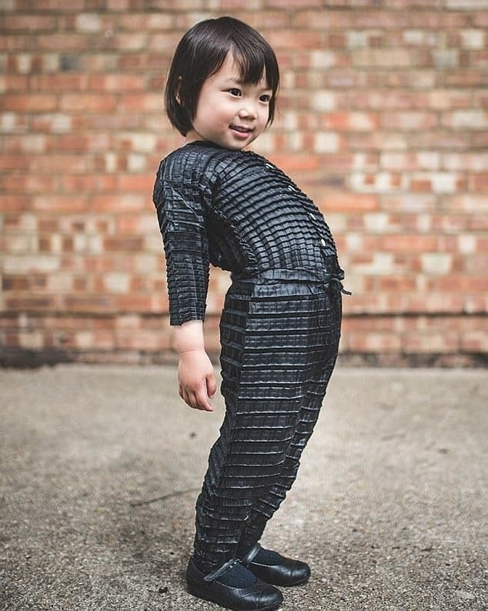
Одежда будущего
Детский костюмчик растет вместе с ребенком
Английский дизайнер Райан Ясин решил воплотить мечту миллионов родителей и придумал безразмерную одежду, которая растет вместе с ребенком. Эластичный материал сложен подобно оригами, а по мере роста ребенка расправляется. Уже разработано более 500 прототипов, но в магазинах чудо-новинки пока нет. Цену Райан не называет, но уверяет, что она будет конкурентоспособной, и родители смогут существенно сэкономить на детской одежде.

Slide 8
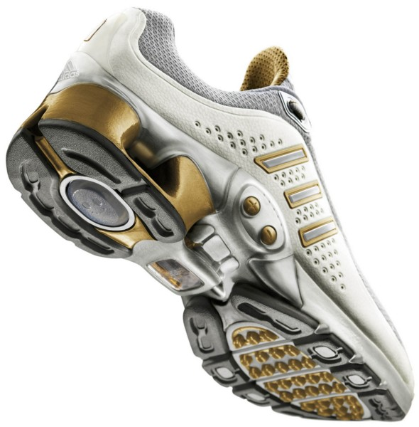
Сапоги-скороходы
В разное время подошву обуви делали из шкур, папируса, дерева, бересты, кожи и даже металла. От подошвы в первую очередь зависит комфорт ношения обуви. В начале 20 века братья Дасслер (основатели фирм Adidas и Puma) вырезали подошвы для продаваемых ими ботинок из старых автомобильных покрышек. А в 2005 году, после трёх лет разработок в условиях глубочайшей секретности, компания Adidas представила первые в мире «умные» кроссовки Adidas 1.
Датчик, магнит, микрокомпьютер и механический привод (моторчик с винтом и тросом), питаемые от батарейки, — эта система анализирует коэффициент сжатия подошвы, и регулирует её жёсткость под оптимальные значения. Иначе говоря, когда нога находится в воздухе, подошва «разжимается», увеличивая амортизационный эффект, а сопротивление различных типов почв выравнивается и спортсмену становится одинаково комфортно бежать как по песку, так и по асфальту.

Slide 9
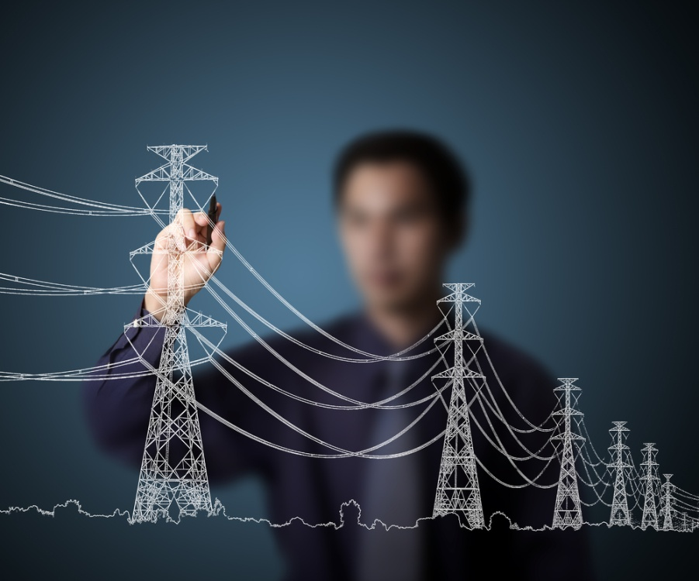
Архитектор смарт-сетей
Смарт-сети — это концепт, который становится всё более популярным у архитекторов. Идея состоит в том, чтобы комбинировать наиболее эффективные ресурсы, современные эко-технологии и научные знания, создавая чистые зелёные города. Занять место архитектора смарт-сетей сможет человек, в равной степени разбирающийся в инженерии и проектировании городов.

Slide 10
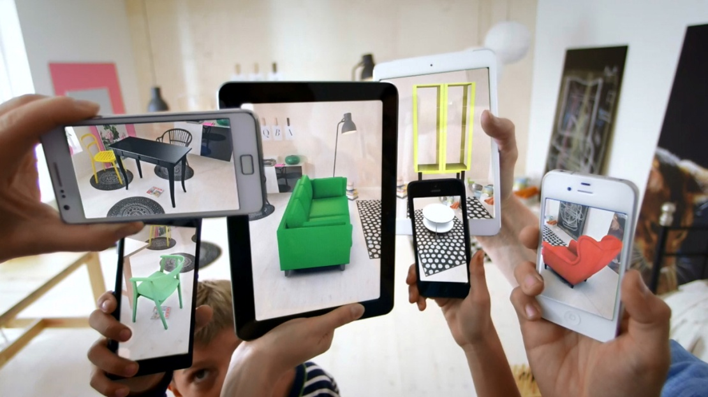
Архитектор дополненной реальности
Виртуальная и дополненная реальность — термины, которые используют режиссёры кинофильмов, создатели видеоигр, медики и психотерапевты. Архитектор дополненной реальности, по сути, выстраивает новый мир, полный возможностей и эмоций. Эта профессия станет востребованной очень скоро, ведь технологии дополненной и виртуальной реальности используются не только для развлечений, но и для лечения людей.

Slide 11
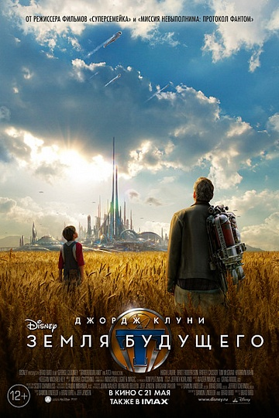
Фильмы о будущем
Когда в руки к Кейси Ньютон (Бритт Робертсон), жаждущей приключений, попадает загадочный предмет, открывающий доступ в параллельную реальность, она обращается за помощью к циничному гению-изобретателю Фрэнку Уокеру (Джордж Клуни). Кейси надеется, что Фрэнк откроет ей тайну Земли будущего - загадочного места, находящегося вне привычной реальности, - и убеждает его вернуться туда, откуда его однажды изгнали. Отправляясь навстречу испытаниям, они не подозревают, что сделанные ими открытия навсегда изменят не только их самих, но и весь мир…

Slide 12
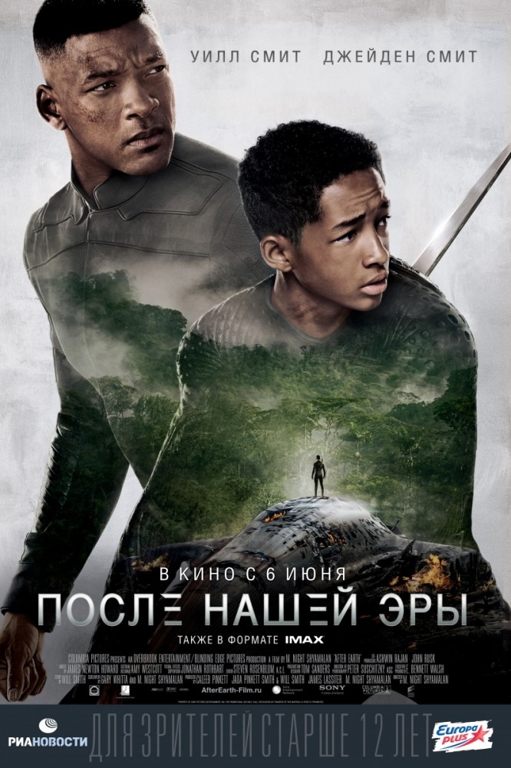
События разворачиваются через тысячу лет после катастрофы, вынудившей человечество покинуть Землю. Новым домом становится планета под названием Нова Прайм. Легендарный генерал Сайфер Рейдж возвращается с очередного боевого задания в семью, которая раньше обходилась без его родительского внимания, чтобы стать отцом своему 13-летнему сыну Китаю. Во время астероидной бури летательный аппарат с папой и сыном на борту терпит крушение, падая на незнакомую и опасную Землю. И пока Рейдж-старший на последнем дыхании лежит среди обломков своего корабля, сын должен пересечь враждебный ландшафт, чтобы запустить их спасательный маячок. Ни о чем большем юноша в своей жизни не мечтал: быть солдатом, как отец, — его заветное желание. Сегодня у него есть шанс проявить себя.

Slide 13
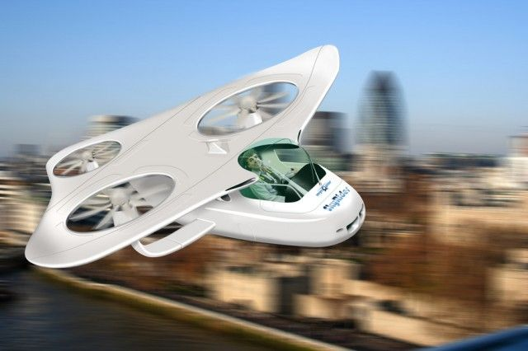
Персональный вертолет
Профессор Генрих Бюлтхоф уже несколько лет занимается проектом MyCopter. Этот проект призван создать простые и маневренные вертолеты, которые смогут стать общедоступным видом транспорта. Для этого устройство должно управляться также просто, как автомобиль. Высота его полета должна быть достаточна, чтобы не мешать наземному транспорту, и не слишком высока, чтобы не создавать трудностей для авиации. Начальная стадия проекта практически завершена, поэтому можно начинать откладывать деньги на покупку вертолета.

Slide 14
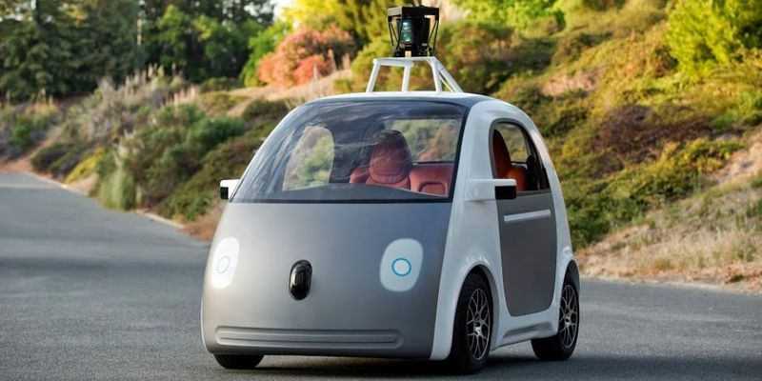
Беспилотный автомобиль
Как-то мы рассуждали на тему того, как беспилотный автомобиль изменит мир. Конечно, не все захотят расстаться с возможностью самостоятельного вождения, но нельзя недооценивать то количество проблем, с которыми расправится автомобиль без водителя. Тем более, что Google уже этим летом проводит очередной этап тестирования своих самостоятельных машин на дорогах общего пользования.
Первые модели имеют безопасное ограничение скорости до 40 км/час и кнопку экстренной остановки — и никакого руля или педалей. Так что теперь пьяные и криворукие водители не смогут наезжать на пешеходов, а люди с ограниченными возможностями обретут самостоятельность. А еще можно с пользой использовать время, которое обычно проводишь за рулем — запостить новые фотки в Инстаграмм или выбрать статус в Вк.

Slide 15
Спасибо за внимание!

